Slide 1
计算机课程推荐平台
——基于 Django + Neo4j 的构建与可视化
汇报人：python25年暑期课24组
吴思齐 、张明媛、 黎欣妍、 杨婷婷
2025年8月

Slide 2
01 实验目标
02 环境与数据
03 网站功能展示
04 流程与方法
05 操作过程
06总结与展望

Slide 3




实验目标
课程数据采集与质量评估
主题分类
整合多平台课程数据并进行权威性、热度及完整性评估
使用规则与 LLM 分类课程主题与子主题
图谱建模
可视化与个性化
在 Neo4j 中建模 Topic–SubTopic–Course 层级关系
通过 Web 实现图谱可视化并构建用户课程库

Slide 4



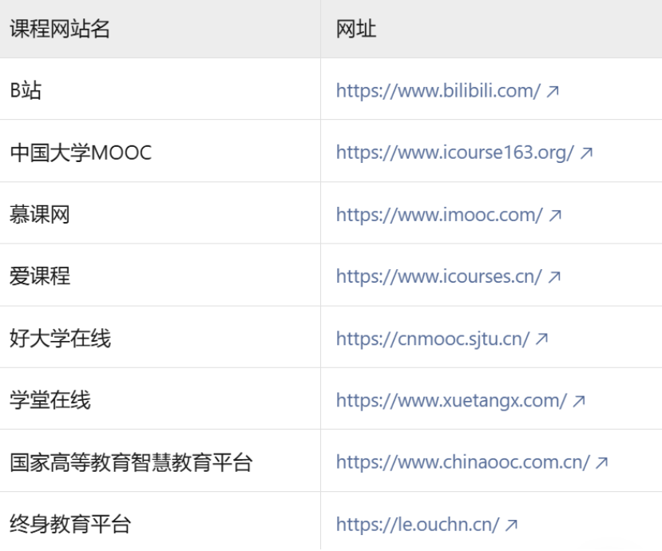


环境与数据
开发环境
数据来源
Django
Scrapy
Py2Neo
SQLite
Neo4j

Slide 5




网站功能
用户系统
注册/登录，创建个人课程库，增删收藏
课程展示
点击知识点查看对应课程资源
搜索与筛选
关键词定位知识点，按学校/教师快速筛选
推荐与分享
按评分/热度排序，浏览他人公开图谱

Slide 6
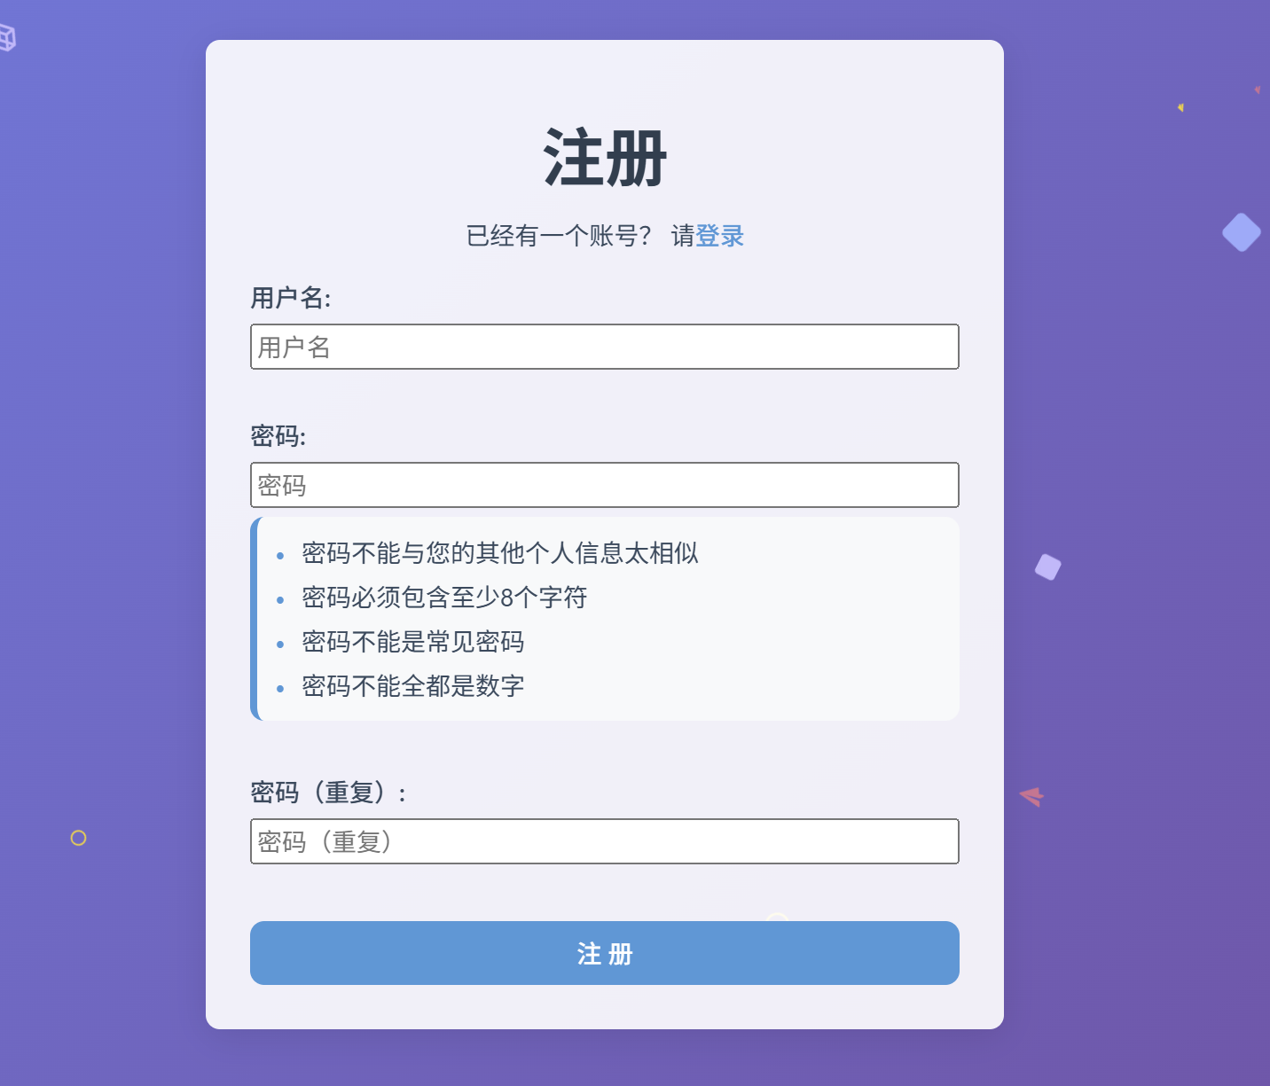
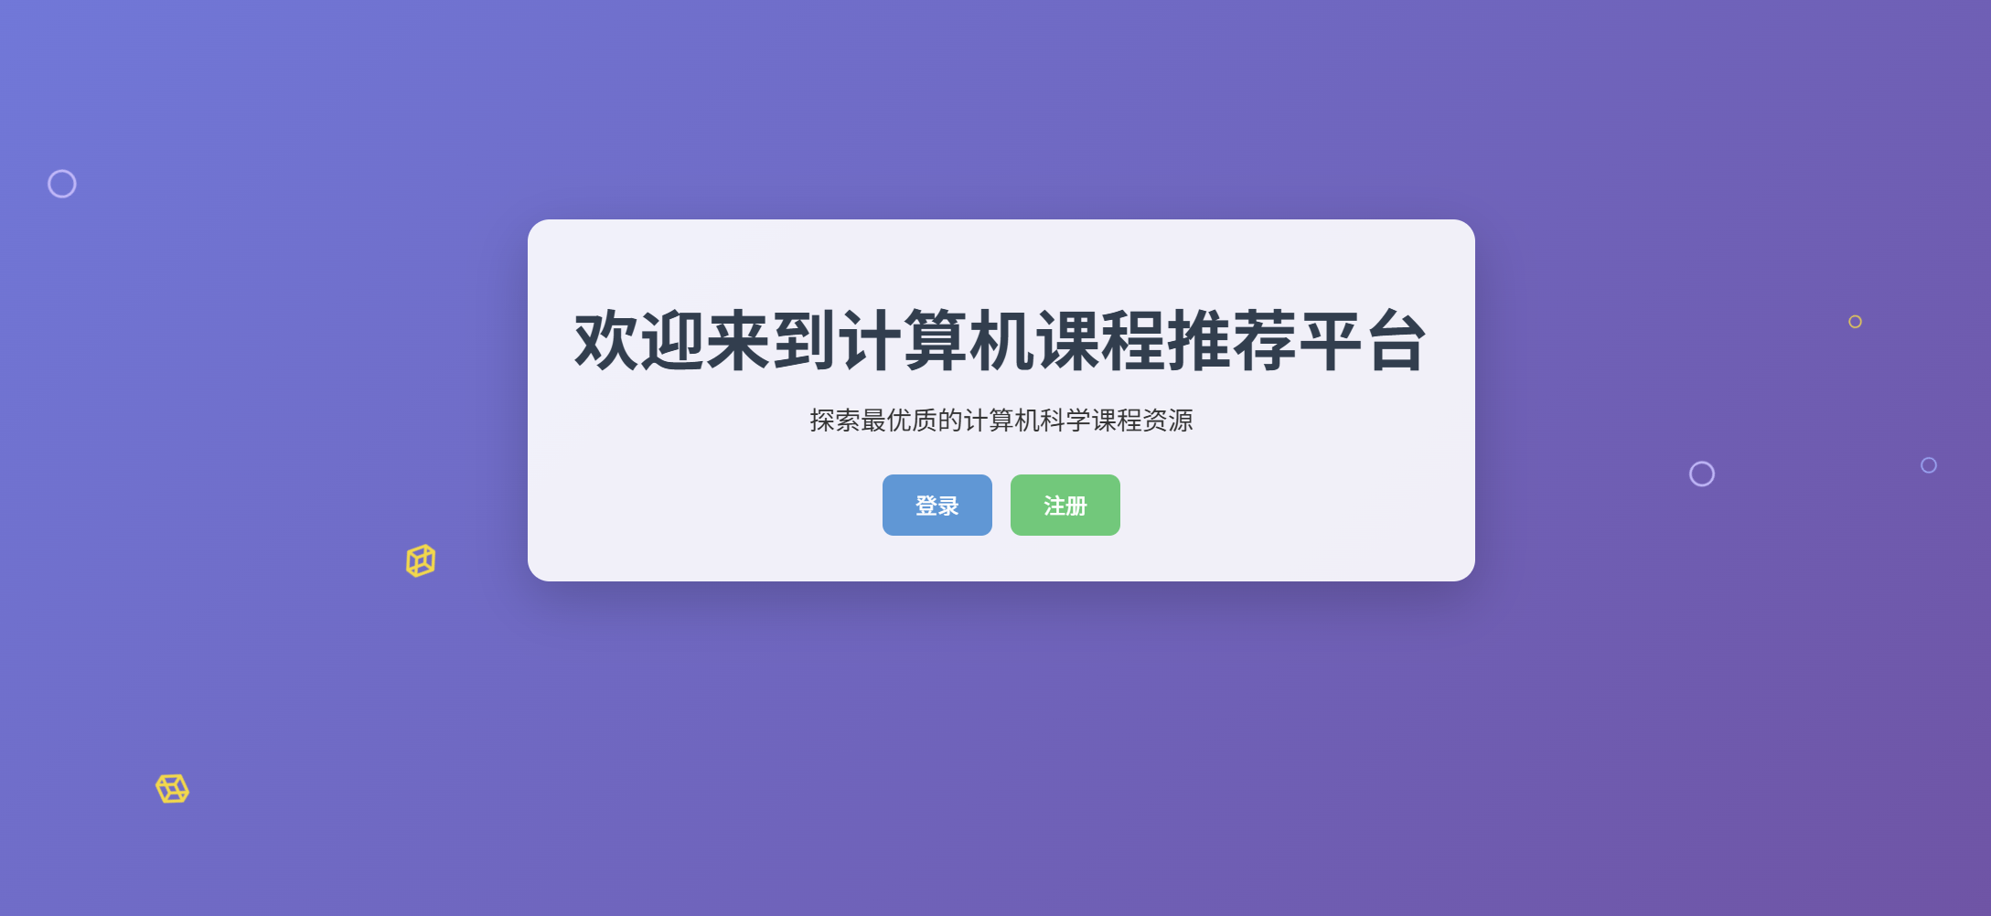
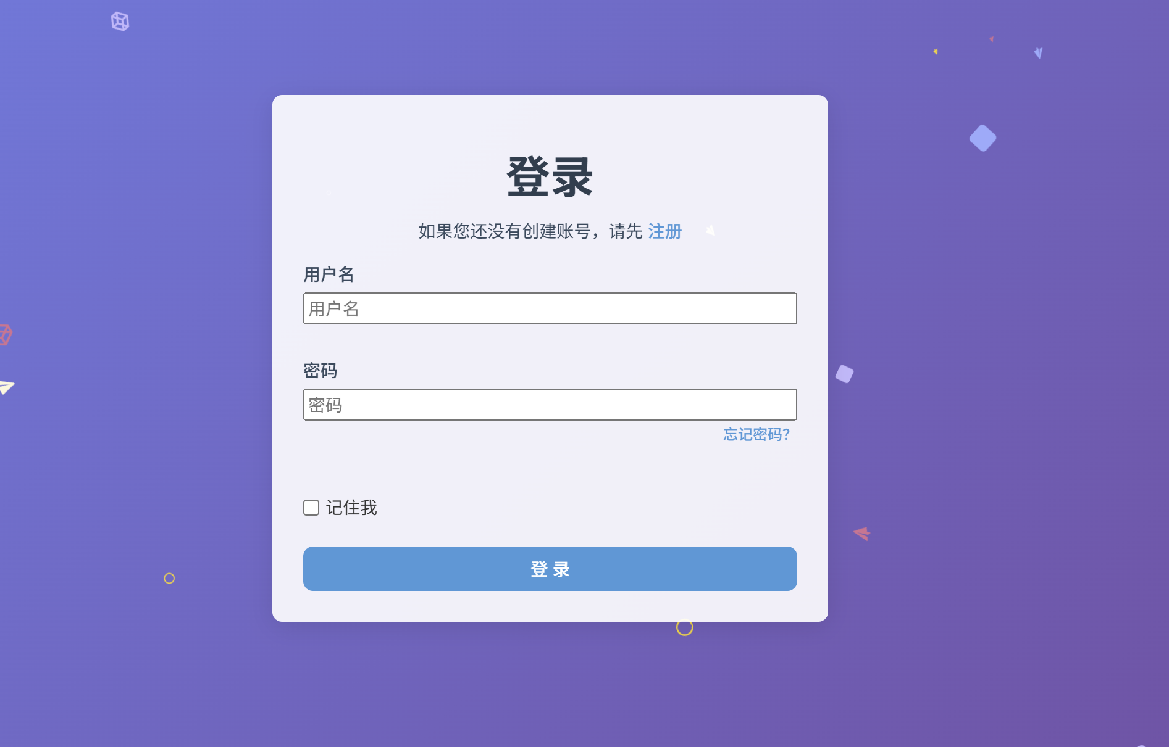
登录注册页面

Slide 7
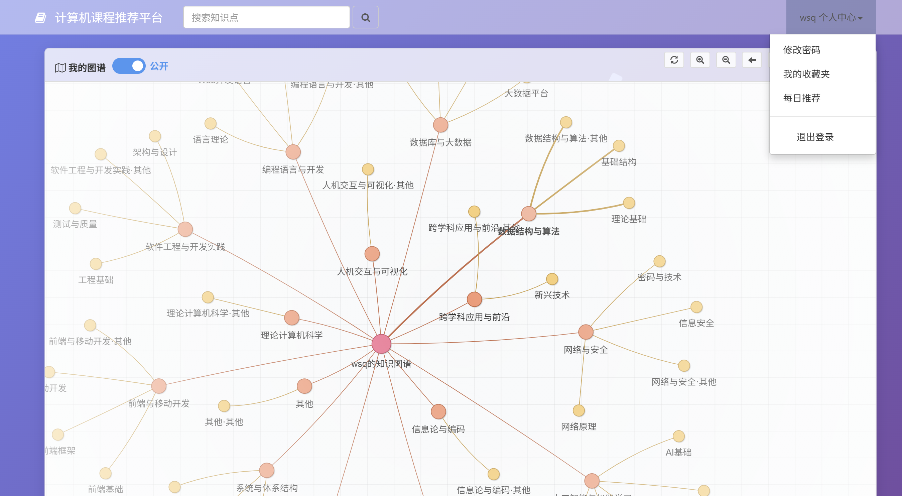
搜索与筛选
选择是否对个人图谱进行公开
用户系统
图谱可视化
点击节点可查看相关课程

Slide 8
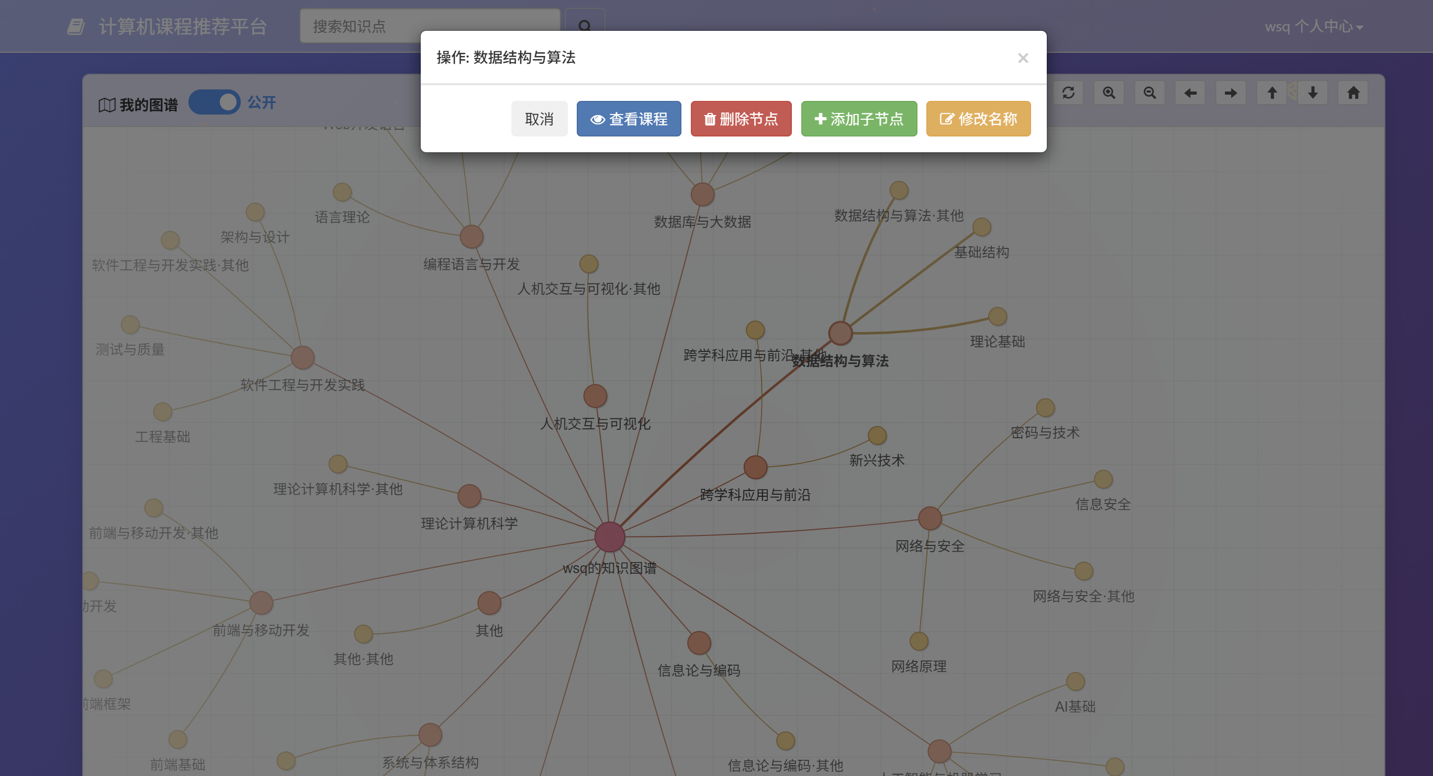
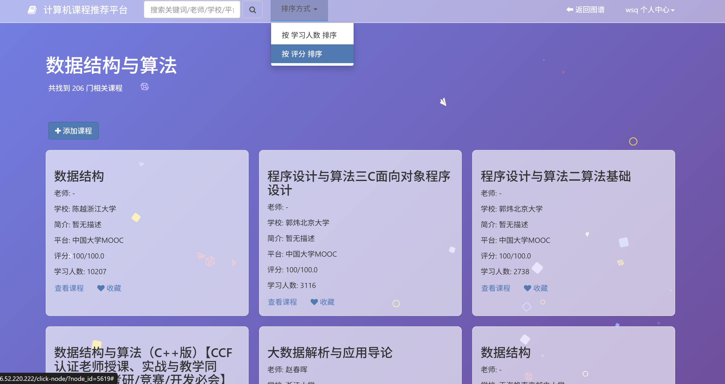
对图谱进行个性化增删
选择排序方式
收藏课程
可自行添加课程

Slide 9
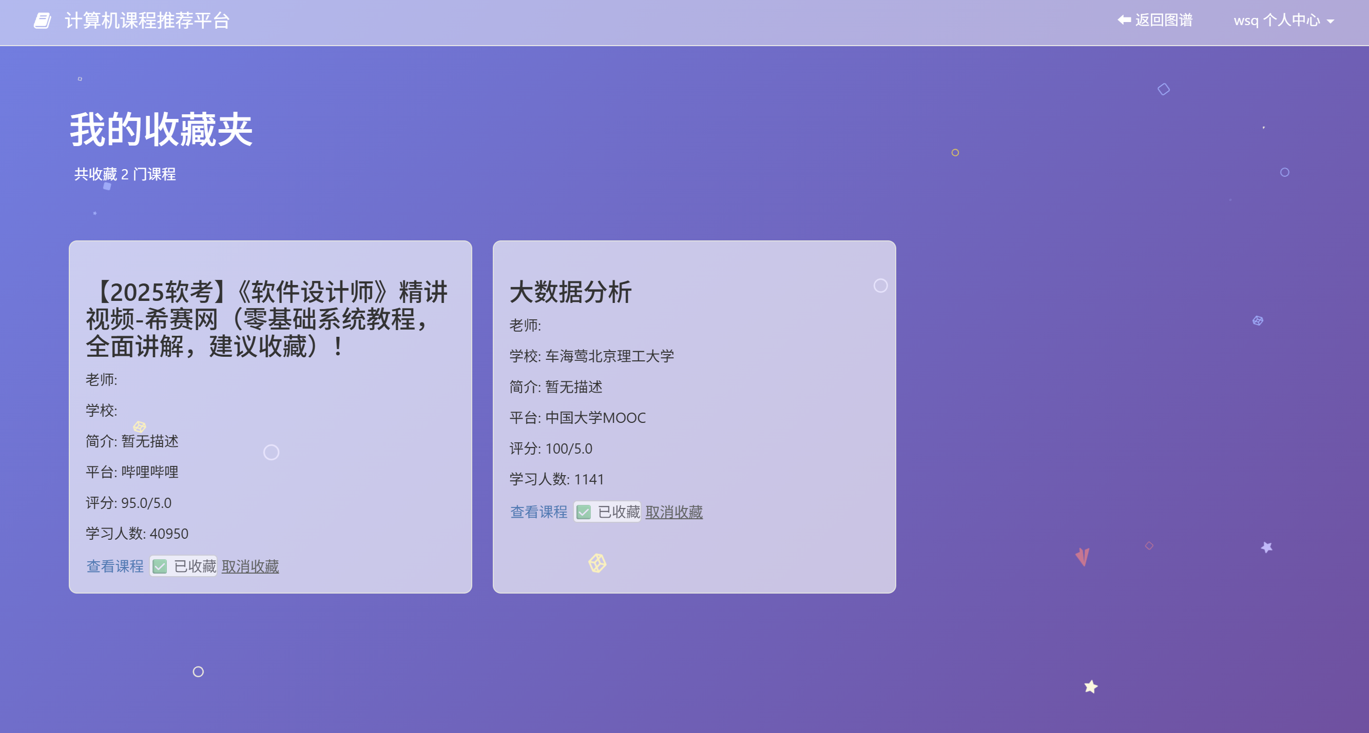
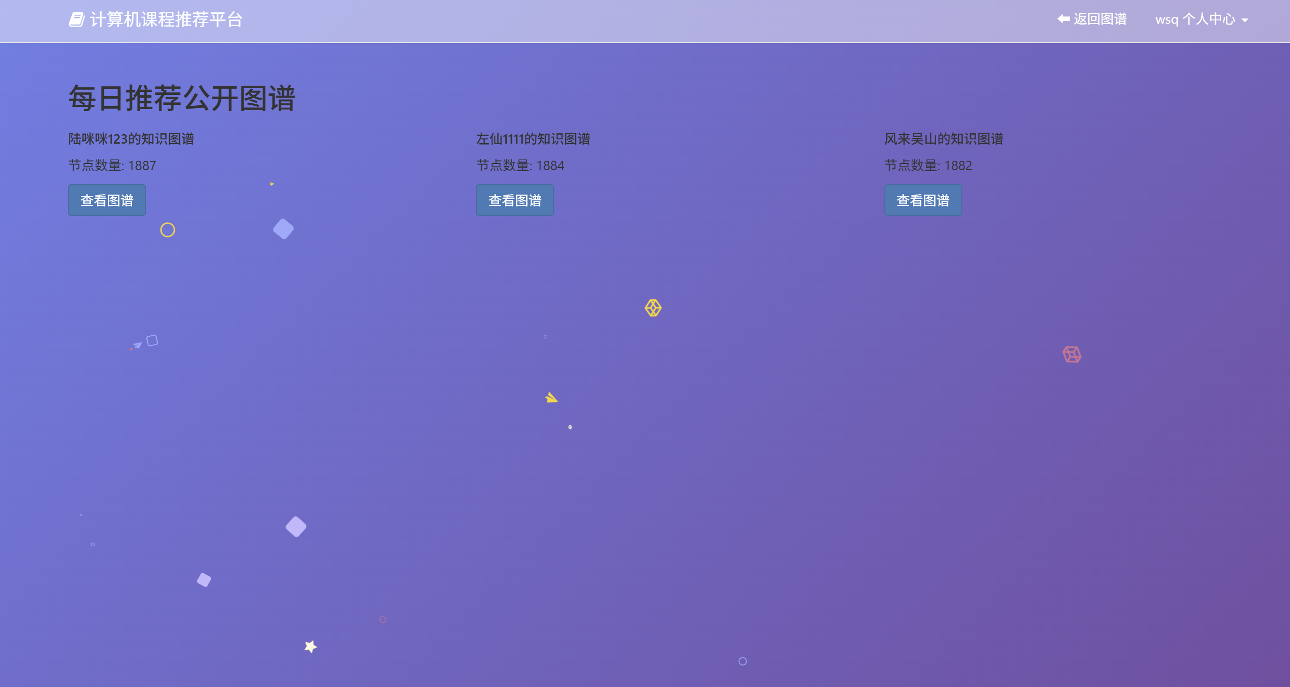
收藏夹页面
每日推荐页面

Slide 10


流程与方法
数据采集
评分融合
课程分类
图谱建模
可视化

Slide 11
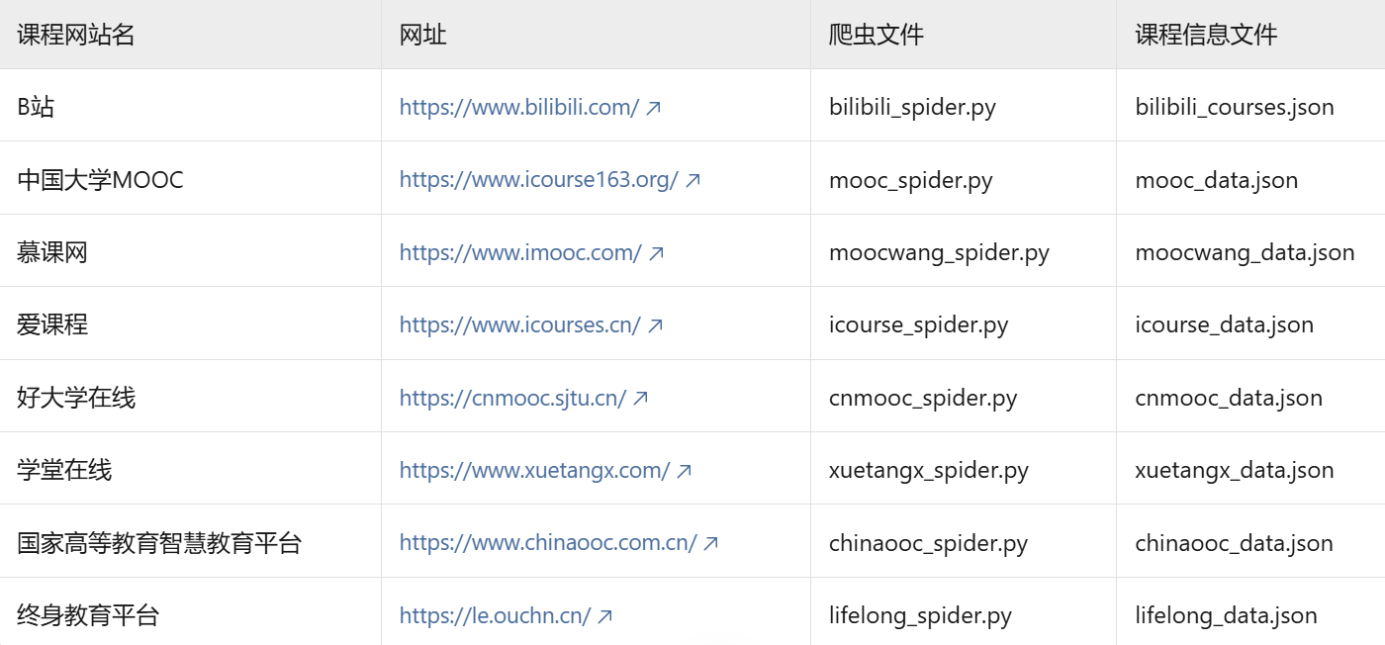
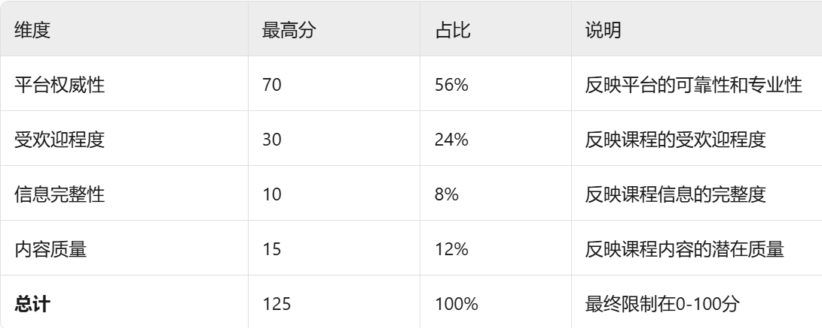
数据收集与评分
- 数据收集与合并
• 爬取 8 个课程平台，共同获取计算机相关课程数据
• 合并 & 去重：生成统一结构的 JSON 列表
• 融合多源指标：学习人数、平台权威、字段完备度
- 评分模型
• 特征加权：平台基分、学习人数、文本匹配、描述完整度
• 评分裁剪至 0–100，按 10 分档统计分布

Slide 12



课程分类
一级分类
二级分类
兜底策略
LLM 14门类
关键词匹配
其他分组
• 一级分类：调用 LLM 在 14 个门类中选择，覆盖长尾课程
• 二级分类：根据手工规则的关键词映射表匹配子主题
• 兜底策略：未匹配课程归入“{门类}·其他”，覆盖率 100%

Slide 13

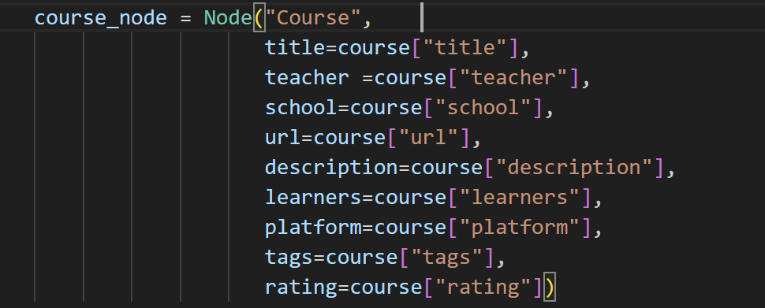
图谱建模
节点类型
• Topic：一级主题 • SubTopic：二级主题 • Course：课程信息
关系结构
• (SubTopic)-[:SUB_TOPIC_OF]->(Topic)
• (Course)-[:BELONGS_TO]->(SubTopic)
课程节点属性
Topic (一级)
SubTopic (二级)
Course (课程)

Slide 14

交互式展示
交互式图谱
通过 vis-network 渲染，点击节点查看课程列表
个人库管理
增删收藏节点，创建个性化课程库
搜索与筛选
支持关键词定位、按学校/教师/平台筛选
公开图谱
选择是否公开自己的图谱，浏览他人分享
排序推荐
可按评分、热度等指标排序课程

Slide 15


操作过程
1
环境配置
配置SQL和neo4j的本地环境，修改代码将其连接到自己的库
2
数据爬取
运行爬虫收集课程数据，执行 merge_and_rate 统计评分
3
分类与建图
配置数据库，运行一级分类和二级挂载，使用 graph_builder 写入图谱
4
验证与运行
在 Neo4j 浏览器验证图谱结构，启动 Django 并查看可视化页面

Slide 16
结果分析
数据融合：成功整合多平台课程，去重后得到规范化课程集。评分分布呈现偏右（优质课程较多）但未出现极端堆叠，说明平台权重与热度归一化有效。
主题挂载：大部分课程能被规则命中，长尾课程由 LLM 兜底，默认子类数量控制在可接受范围。
图谱结构：Topic→SubTopic→Course 三层清晰，关系稀疏度合理，有利于前端渲染性能与用户探索。
可视化：用户可通过点击图谱节点查看对应课程，可以对图谱节点和课程进行增删或收藏，在图谱与课程界面中使用关键词、学校、教师等条件进行搜索筛选。系统支持按评分、热度等指标推荐课程，并可浏览他人公开的课程图谱以供学习借鉴。

Slide 17


未来方向
评分细化
引入文本相似度、教学大纲等特征，分层加权学习自动调参
分类鲁棒
处理多标签课程，引入主从权重和冲突消解策略
数据时效
定期刷新爬虫与评分，引入更新时间惩罚
智能推荐
聚类相似用户，引导用户发现未收录课程
前端体验
增加过滤器、渐进加载与缓存，适配大规模图谱
工程化
管道化建图与评分流程，输出版本化产物

Slide 18
总结
- 完成全链路构建： 从多源数据采集、评分、分类，到 Neo4j 图谱建模和 Web 可视化，实现了完整的课程推荐平台。 - 融合 LLM 与规则： 利用 LLM 处理长尾课程并结合人工关键词规则，实现高覆盖率且可解释的主题分类。 - 平台优势与应用： 交互式图谱助力探索学习路径，个性化课程库促进知识共享，适用于科研学习、课程规划等场景。 - 展望未来： 继续提升评分模型、分类鲁棒性与推荐算法，优化前端体验，扩展知识图谱应用。
感谢聆听!

